Slide 1

MODELAGEM DE NEGÓCIOS
Prof. Dr. Joselito Brilhante Silva
IFCE Campus Maranguape

Slide 2


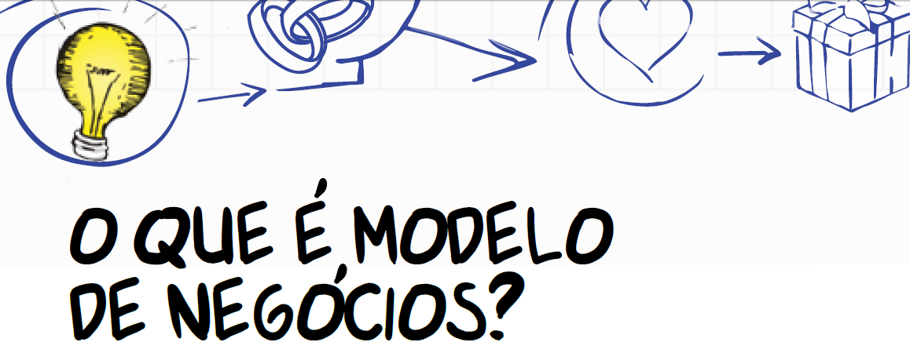

Slide 3
É a possibilidade de visualizar a descrição do negócio, das partes que o compõem, de forma que a ideia sobre o negócio seja compreendida por quem lê, da forma como pretendia o dono do modelo.

Slide 4
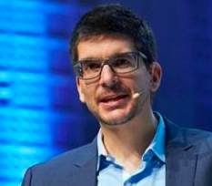
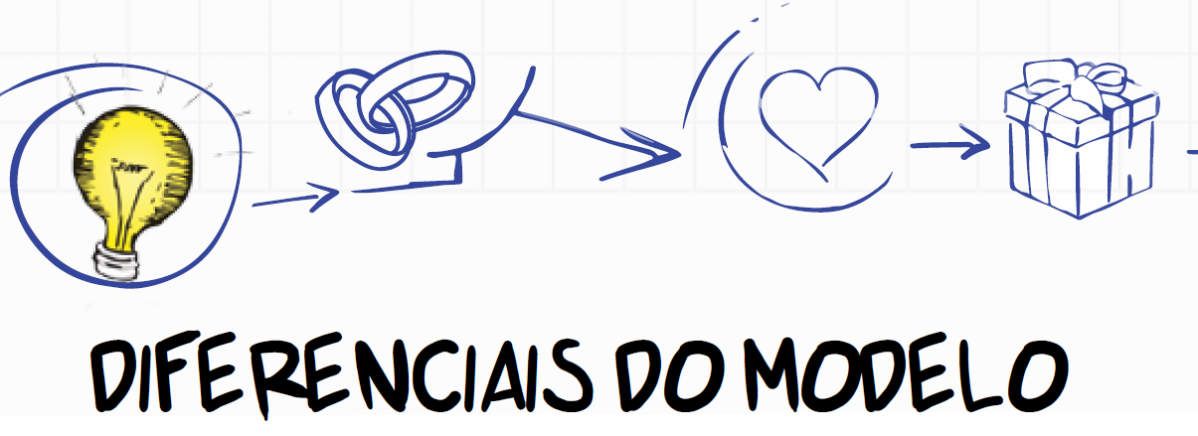

Slide 5
Visualização da ideia
Visão sistêmica
Possibilidade de cocriação
Simplicidade de elaboração
Aplicabilidade

Slide 6
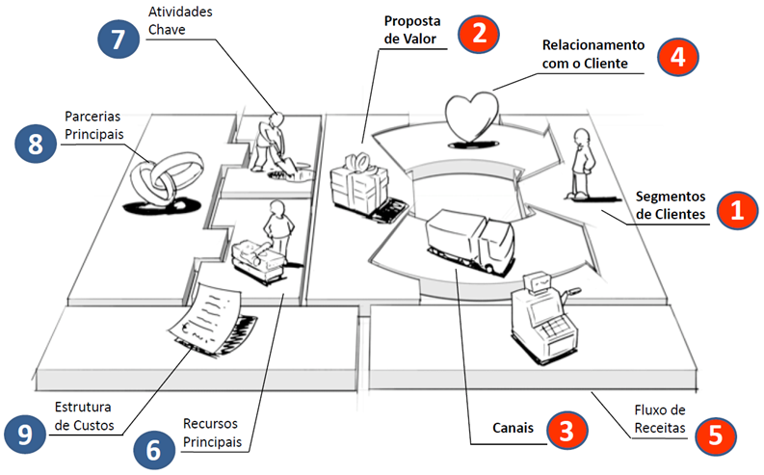

Slide 7
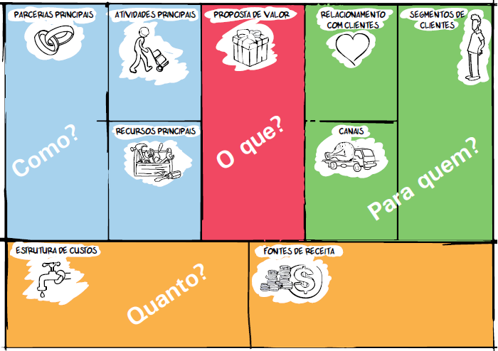

Slide 8


Slide 9
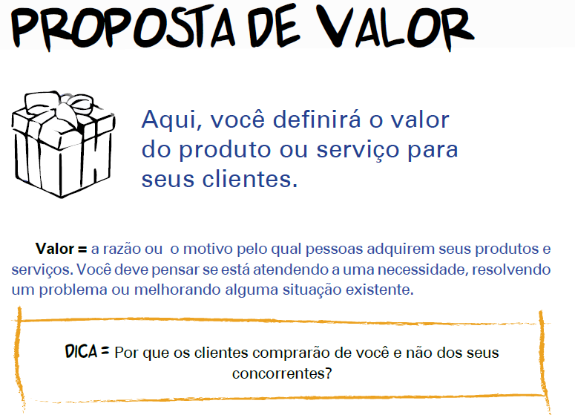
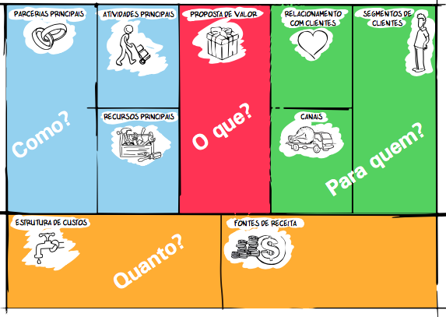
Aqui, você definirá o valor do produto/serviço para seus clientes.
Razão ou motivo pelo qual seus produtos/serviços devem ser adquiridos.
Deve-se observar se está atendendo a uma necessidade, resolvendo um problema ou melhorando alguma situação existente.

Slide 10
Novidade
Desempenho
Personalização
Design
Conveniência e usabilidade
Status
Preço
Acessibilidade
Custo
Risco

Slide 11
PERGUNTAS ORIENTADORAS
Que valor entregamos ao cliente?
Quais problemas dos clientes estamos ajudando a resolver?
Qual o portfólio de produtos/serviços estamos oferecendo para o cliente?
Quais as necessidades ou desejos estamos satisfazendo?

Slide 12
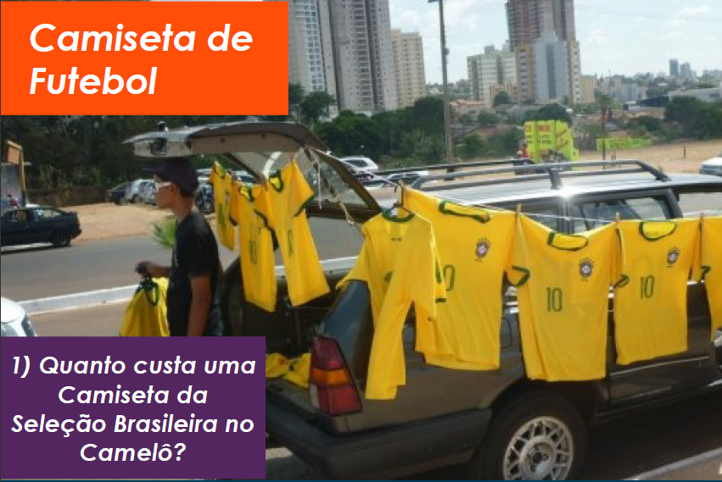

Slide 13
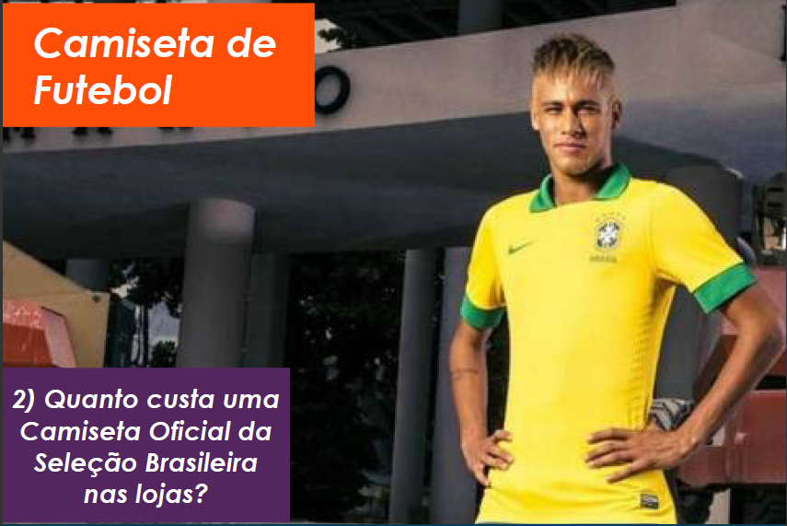

Slide 14
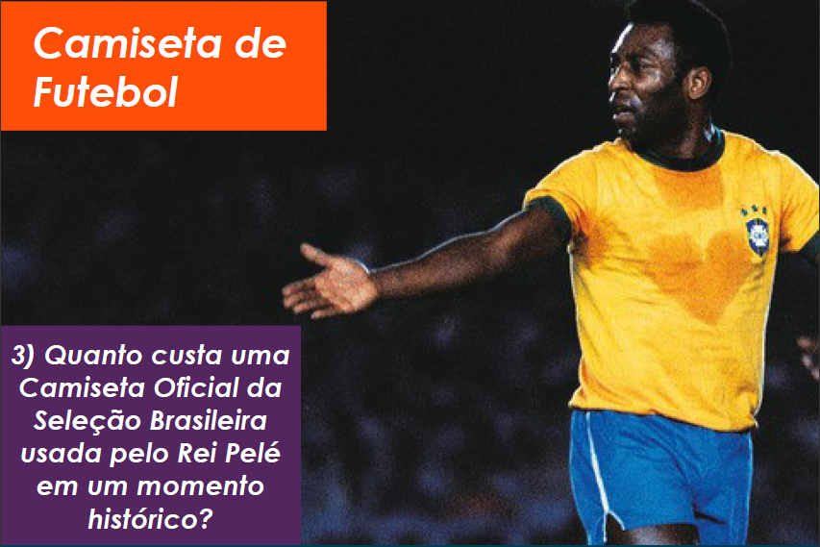

Slide 15
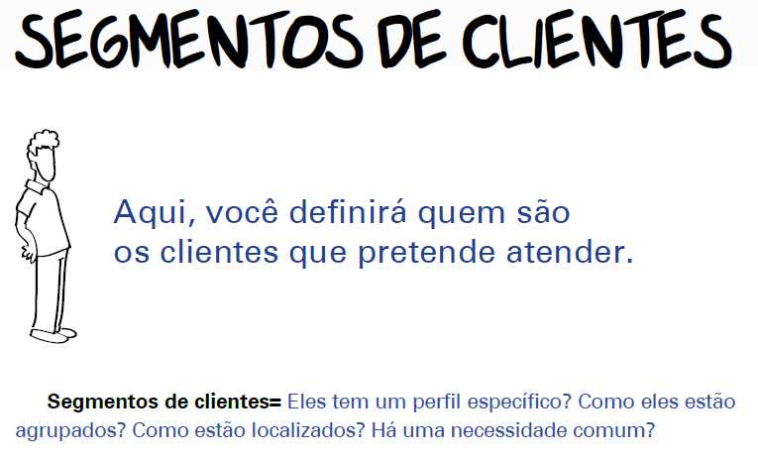
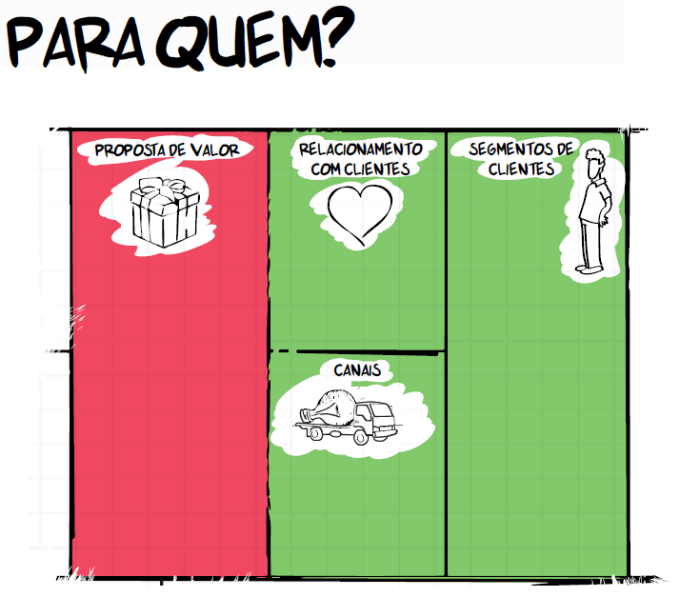
Aqui, você definirá quem se beneficiará dos seus produtos/serviços.
Particularidades da parte ou do todo que pretende atender.
Entender por que os clientes comprarão de você e não dos seus concorrentes.
Entender as características, necessidades, desejos e capacidade de compra dos seus clientes.

Slide 16
Mercado de massa
Nicho de mercado
Segmentado
Diversificado
Mercados multilaterais

Slide 17
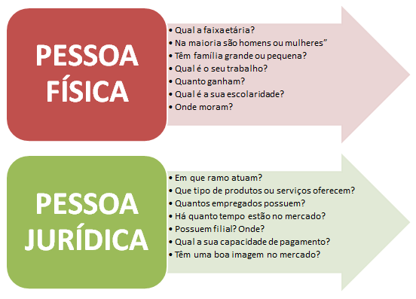

Slide 18
PERGUNTAS ORIENTADORAS
Para quem nós estamos criando valor?
Quem são nossos clientes mais importantes?
O que há em comum nos nossos clientes?
O que o meu cliente valoriza na decisão de compra?

Slide 19
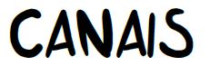
Aqui, você definirá de que forma os produtos/serviços chegarão até os interessados.
Como e onde os clientes encontrarão seus produtos/serviços?
Como os produtos/serviços farão parte da realidade de consumo dos clientes?
Como será a entrega dos produtos/serviços?

Slide 20
Distribuidores
Atacarejos
Venda direta
Loja física
Loja virtual (venda pela internet)
Marketplace

Slide 21
PERGUNTAS ORIENTADORAS
Por meio de quais canais nossos clientes querem ser alcançados?
Como estão sendo alcançados atualmente?
Quais os mais eficientes (custos) e quais funcionam melhor?
Como os canais estão integrados para serem feitas as garantias, avaliações, compras, entregas e pós-vendas?

Slide 22
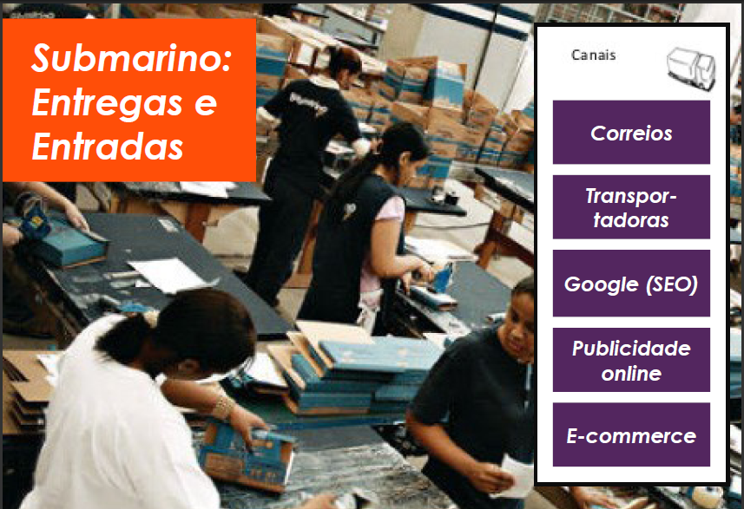

Slide 23


Venda direta

Slide 24


Atacadista

Slide 25

Marketplace

Slide 26
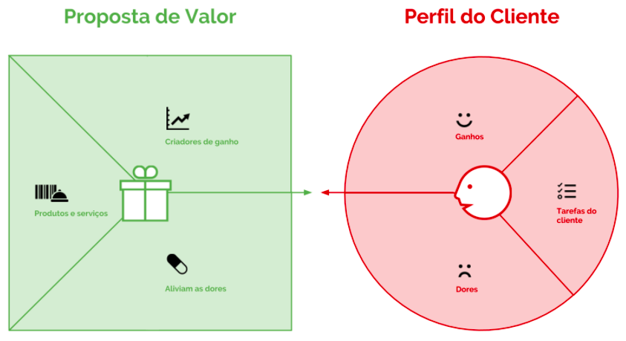
Criadores de ganho
Ganhos
Produtos e serviços
Tarefas do cliente
Aliviam as dores
Dores

Slide 27
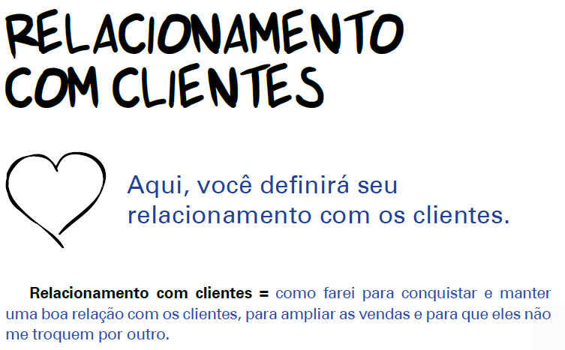
Aqui, você definirá de que forma será a interação da empresa com seus clientes.
Qual será a estratégia de marketing?
Como conquistar e fidelizar os clientes por uma boa relação e pelo cumprimentos dos compromissos acertados na negociação?
Como ser lembrado pelo cliente sempre que houver uma intenção de compra?

Slide 28
Uso
Aluguel
Assinatura
Licenciamento
Comércio eletrônico
Assistência pessoal
Self service
Serviços automatizados
Comunidades virtuais
Cocriação
Suporte pós-venda

Slide 29



Uso
Aluguel
Assinatura

Slide 30



Licenciamento
Comércio eletrônico
Assistência pessoal

Slide 31



Self service
Serviços automatizados
Comunidades virtuais

Slide 32


Cocriação
Suporte pós-venda

Slide 33
PERGUNTAS ORIENTADORAS
Que tipo de relacionamento estamos tendo com nossos cliente?
Quais os relacionamentos que estão sendo mantidos atualmente?
Quais os mais eficientes (custos) e quais funcionam melhor?

Slide 34
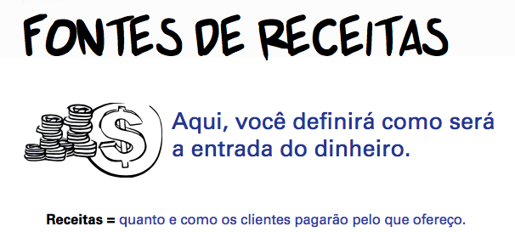
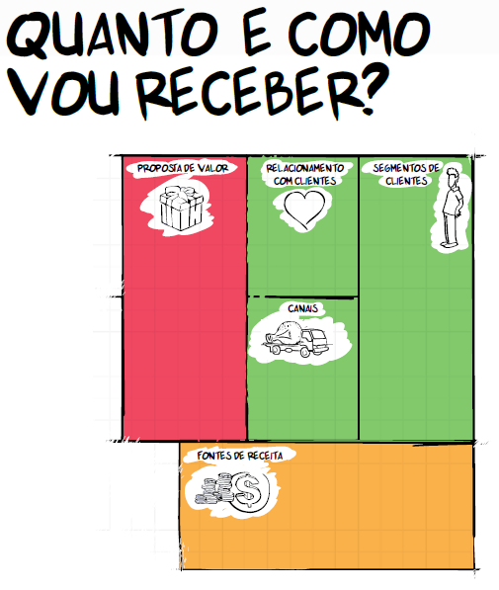
Aqui, você definirá como será a entrada de do dinheiro na empresa.
Aqui é importante saber quanto as pessoas estão dispostas a pagar pelos produtos/serviços que serão oferecidos.
Qual será o portfólio de produtos e serviços?
Qual a estimativa de venda mensal?
Qual a expectativa de crescimento?

Slide 35


Produtos
Serviços

Slide 36
PRODUTO
Tangibilidade
Homogeneidade
Estocabilidade
Sem a participação direta do cliente
Julgamento sobre a qualidade feito no ato do consumo, depois da produção

Slide 37
SERVIÇO
Intangibilidade
Heterogeneidade
Não é possível estocar
Participação direta do cliente
Simultaneidade (produção e consumo)
Qualidade (julgamento imediato)

Slide 38
PERGUNTAS ORIENTADORAS
Quais os meus produtos e serviços?
Quanto os clientes estão dispostos a pagar?
Como e quanto os clientes estão pagando atualmente?
Como prefeririam pagar?
Como cada fonte de renda contribui para a receita total?

Slide 39
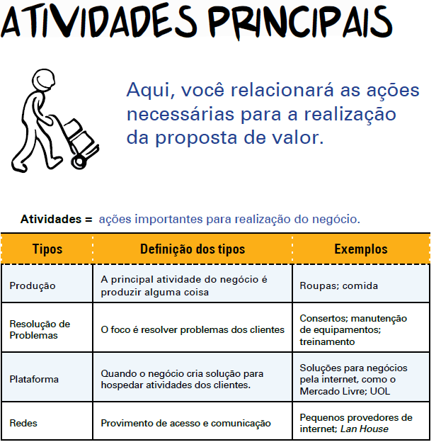
Aqui, você definirá quais as atividades que são imprescindíveis para o desenvolvimento dos produtos/serviços ligados à proposta de valor.
As atividades principais estão relacionadas àquelas diretamente ligadas às finalidades da empresa na realização da proposta de valor.
Quais atividades são imprescindíveis?
Quais as atividades que definirão a decisão de compra dos clientes?

Slide 40

Produção
Resolução de problemas
Consultor
Ensino

Slide 41
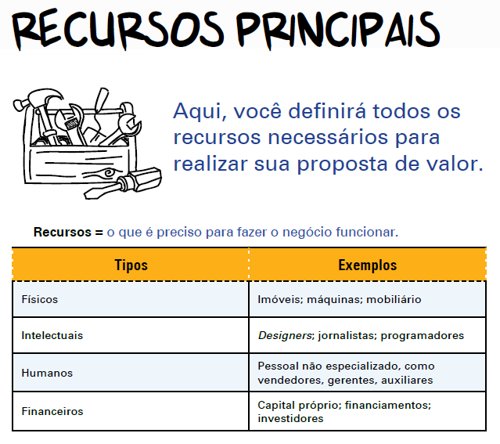
Aqui, você definirá quais são os recursos necessários para que sejam desenvolvidas as atividades principais.
Os recursos não são somente financeiros, mas, também físicos (instalações), tecnológicos (equipamentos) e organizacionais (gerenciais).
O que é preciso para que as atividades principais sejam executadas com as características da proposta de valor?

Slide 42

Equipamentos
Infraestrutura
Recurso financeiro

Slide 43
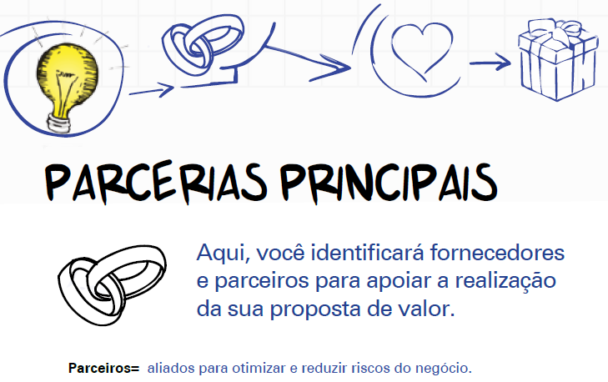
Aqui, você identificará quais são os parceiros que podem apoiar sua empresa na realização da proposta de valor.
Os principais parceiros são as agências de fomento ou os fornecedores, pois ambos podem otimizar e reduzir riscos.
Quais as instituições que podem auxiliar?

Slide 44




Fornecedores
Instituições tecnológicas
Poder público
Bancos
Agências de fomento
Apoio empresarial
Investidores

Slide 45
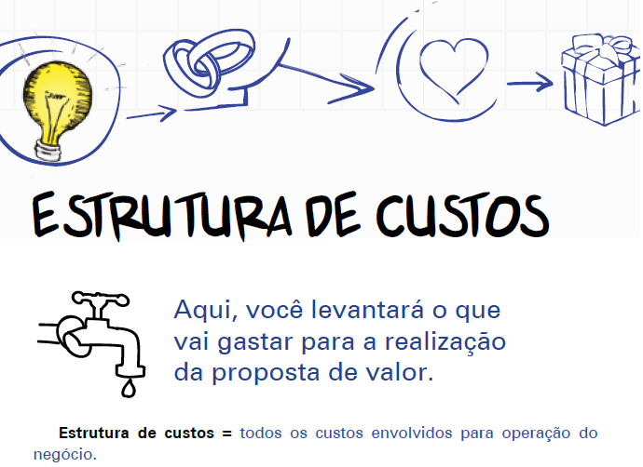
Aqui, você levantará o que vai ser preciso gastar com a implantação da empresa para realização da proposta de valor.
Nesta etapa, deve-se rever o que ficou definido nas etapas anteriores e elaborar orçamento.
Investimentos, custos fixos e variáveis, assim como a necessidade estimada inicial de capital de giro.
Verificar o que será adquirido de forma parcelada e distribuir as parcelas ao longo dos meses.

Slide 46

Investimento
Pessoal
Capital de giro
Custos fixos
Custos variáveis
Marketing
Logística

Slide 47
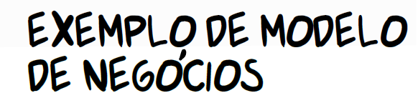

Slide 48
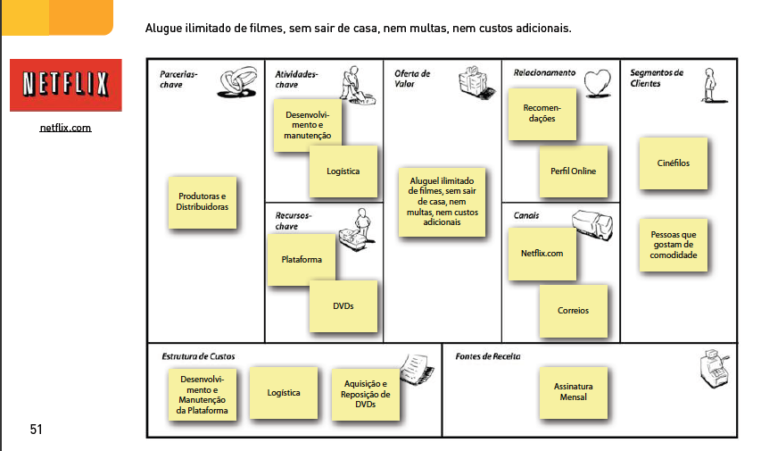

Slide 49
